Slide 1












APRENDIZAJE BASADO EN
PROBLEMAS
Equipo Técnico

Slide 2
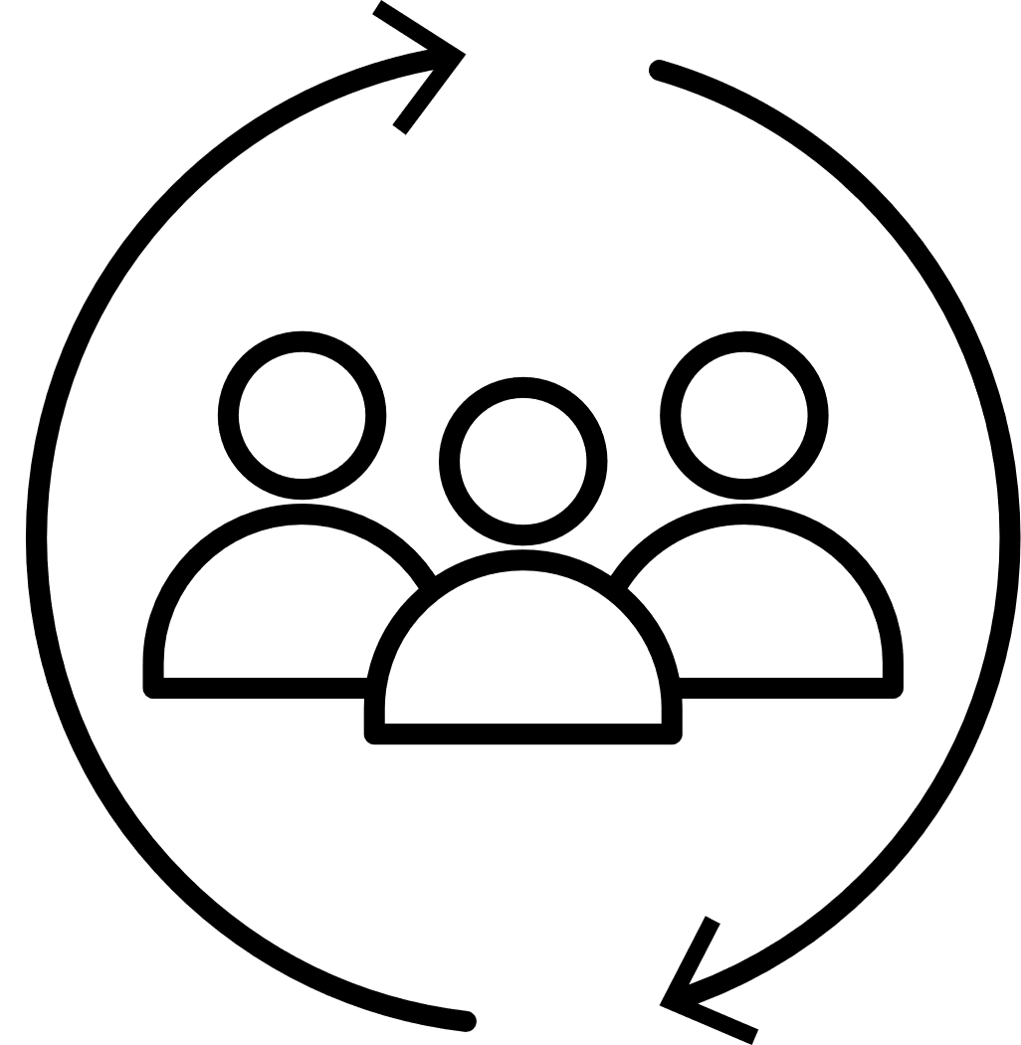

PROPÓSITO
Brindar orientaciones a los docentes en la ruta a seguir en la aplicación del Aprendizaje basado en problemas como metodología para desarrollar el pensamiento crítico y la autonomía de los estudiantes.

Slide 3


¿Qué es el aprendizaje basado en problemas ?
Es una metodología en la que se invierte el proceso tradicional del enseñanza-aprendizaje (Lombardi, 2019). Asimismo, Castillo (2022) manifiesta que, en lugar de iniciar con la adquisición de conocimientos y destrezas para luego aplicarlos a la solución del problema, se debe iniciar con un problema, y son los estudiantes, con la guía del docente, quienes determinan qué y cuánto necesitan aprender para poder resolverlo .

Slide 4







¿En qué áreas puede utilizarse esta metodología?
Ciencias Sociales
Desarrollo Personal Ciudadanía y Cívica
Matemática
Educación para el trabajo
Ciencia y Tecnología

Slide 5


¿Qué debe hacer el maestro?
Buscar un hecho de la vida real o hipotético donde sea indispensable movilizar competencias.También podemos inspirarnos en fuentes biliográficas,revistas, periódicos o internet.
A partir del hecho formular un problema cuya resolución requiera informarse, investigar, reflexionar y movilizar saberes previos.
Asegurarse que las fuentes de información sean accesibles para los alumnos.

Slide 6



PROBLEMA
En los últimos meses, la institución educativa Santa Magdalena ha recibido facturas de agua con un incremento significativo en el consumo. Además, se han identificado caños que gotean, uso inadecuado del agua en los servicios higiénicos y durante la limpieza del patio.
La dirección de la Institución está preocupada porque el último mes llegó un documento de corte del servicio y además se ha observado que este problema no solo origina que cada mes se genere mayores gastos económicos, sino que también contribuye al desperdicio de un recurso natural vital.
Ante esta situación, se ha solicitado a los estudiantes de segundo grado de secundaria que analicen el problema y propongan una alternativa de solución viable y sustentada científicamente.
¿Cómo podemos diseñar una estrategia sostenible que reduzca el consumo y desperdicio de agua en nuestra institución educativa a partir del análisis de datos reales y evidencia científica?

Slide 7

¿Qué competencias van a requerir demostrar los estudiantes para resolver el problema?
Explica el mundo físico basándose en conocimientos científicos.
Lee diversos tipos de textos en su lengua materna.
Resuelve problemas de cantidad.
Indaga mediante métodos científicos para construir conocimientos.

Slide 8
DESARROLLAR
COMPETENCIAS
Matemática :
Resolve problemas de cantidad.
Calculan el consumo de agua de la institución, calculen el desperdicio por fugas y proyecten el ahorro aplicando porcentajes y conversiones de unidades.
Ciencia y tecnología :
Establecer relaciones entre el ciclo del agua y la disponibilidad de agua en la comunidad.
Debatir sobre las consecuencias ambientales y económicas del desperdicio del agua.
Explica el mundo físico basándose en conocimientos sobre los seres vivos materia y energía, biodiversidad, tierra y universo.
A
Ciencia y tecnología :
Indaga mediante métodos científicos para construir conocimientos.
Plantear preguntas sobre los factores que generan el aumento del consumo de agua y el impacto que genera.
Comunicación :
Lee diversos tipos de textos escritos en lengua materna.
Los estudiantes leerán recibos de luz, artículos científicos, etc.

Slide 9
Producto:
Elaboración de estrategias para la solución de la situación planteada.

Slide 10





FASES DEL APRENDIZAJE BASADO EN PROBLEMAS
Planificar la investigación y organizar el trabajo
Diseño de la propuesta
FASE 1
FASE 2
FASE 3
FASE 4
FASE 5
Analizar y discutir el problema
Presentar y sustentar la propuesta
Investigar según lo planificado

Slide 11

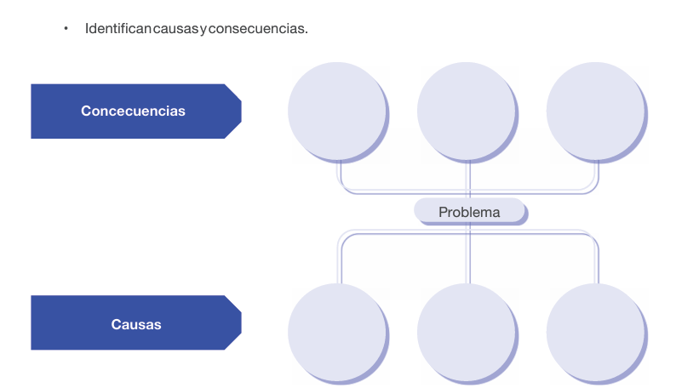
ACTIVIDADES DE APRENDIZAJE
PREGUNTAS DE IDENTIFICACIÓN DEL PROBLEMA:
¿De qué trata el problema planteado?
¿Cómo nos afecta …?
Los estudiantes:
Definen qué datos matemáticos necesitan de los recibos de agua de los últimos 6 meses.
Deben planificar cómo medirán el goteo de un caño
Realizan investigaciones utilizando libros, internet, entrevistas con el personal de limpieza de la escuela y otros recursos disponibles.
Elaborar un listado de preguntas de investigación
Los estudiantes seleccionan y organizan los textos que van a leer
Fase 1
Analizar y discutir el problema

Slide 12

Fase 2
ACTIVIDADES DE APRENDIZAJE
Los estudiantes:
– Se organizan en grupos pequeños (4-5 estudiantes por grupo) para fomentar el trabajo en equipo y la colaboración.
– Discuten e intercambian ideas, sobre el problema del desperdicio del agua
– Proponen y elaboran una lista de preguntas sobre lo que necesitan investigar para entender mejor el problema y encontrar soluciones. Por ejemplo:
¿Qué cantidad de agua (en metros cúbicos) se consume mensualmente según los últimos tres recibos?
¿Cuál es la diferencia de consumo entre un mes "normal" y el último mes con incremento?
¿Cuántos litros de agua se pierden en un caño que gotea constantemente?
-Seleccionan fuentes para investigar sobre el ciclo del agua, propiedades y el impacto ambiental, la disponibilidad de agua en su localidad.
-Determinan los recursos
-Estiman el tiempo y elaboran un cronograma de trabajo
Planificar la investigación y organizar el trabajo

Slide 13

ACTIVIDADES DE APRENDIZAJE
Los estudiantes:
Recolectar recibos de agua de meses anteriores para establecer un promedio de consumo.
Realizar mediciones de campo: colocar recipientes bajo los caños que gotean para medir el volumen perdido en un tiempo determinado (caudal de fuga).
Aplicar conversiones de unidades y calcular porcentajes de ahorro potencial.
Plantear preguntas sobre los factores que generan el aumento del consumo de agua y el impacto que generan.
Analizar la relación entre el ciclo del agua y la disponibilidad del recurso en su comunidad para entender la urgencia del problema.
Evaluar científicamente el impacto del uso inadecuado en los servicios higiénicos y limpieza del patio.
Leer y analizar críticamente los recibos y artículos científicos sobre tecnologías de ahorro de agua.
Entrevistar al personal de limpieza o dirección para obtener datos sobre los hábitos de consumo detectados.
Organizar la información recolectada en fichas de resumen o bases de datos.
Fase 3
Investigar según lo planificado

Slide 14

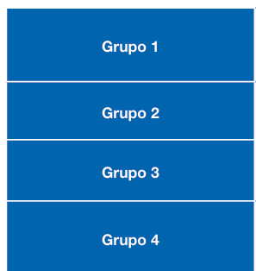
ACTIVIDADES DE APRENDIZAJE
En esta etapa, el objetivo es que los estudiantes utilicen su creatividad y el rigor científico para proponer "una alternativa de solución viable y sustentada".
Los estudiantes:
Cada grupo presenta sus soluciones al resto de la clase. Discutiendo las ventajas y desventajas de cada propuesta
Fase 4
Elaborar un mapa de fugas
Instalación de tecnologías ahorradoras
Taller para explicar datos reales de desperdicio de agua en la I.E
Diseño de la propuesta

Slide 15

Fase 5
ACTIVIDADES DE APRENDIZAJE
El alumno presenta la estrategia elaborada frente a sus compañeros
El alumnado revisará el proceso seguido, cómo ha investigado sobre el consumo de agua, cómo ha aplicado cálculos matemáticos y cómo ha colaborado en la elaboración de las estrategias, a fin de realizar un consumo de agua más responsable.
Explican los procesos que siguieron para buscar las soluciones
al problema propuesto.
Presentar y sustentar la propuesta
Comentan lo que les resultó más beneficioso y lo más complejo.
Explican lo que han aprendido y el impacto de sus esfuerzos.
Recogen y evalúan los aportes del docente y de sus compañeros.

Slide 16
GRACIAS

